Slide 1
浙江大学天文协会学术部第一次内训
望远镜与航天器

Slide 2
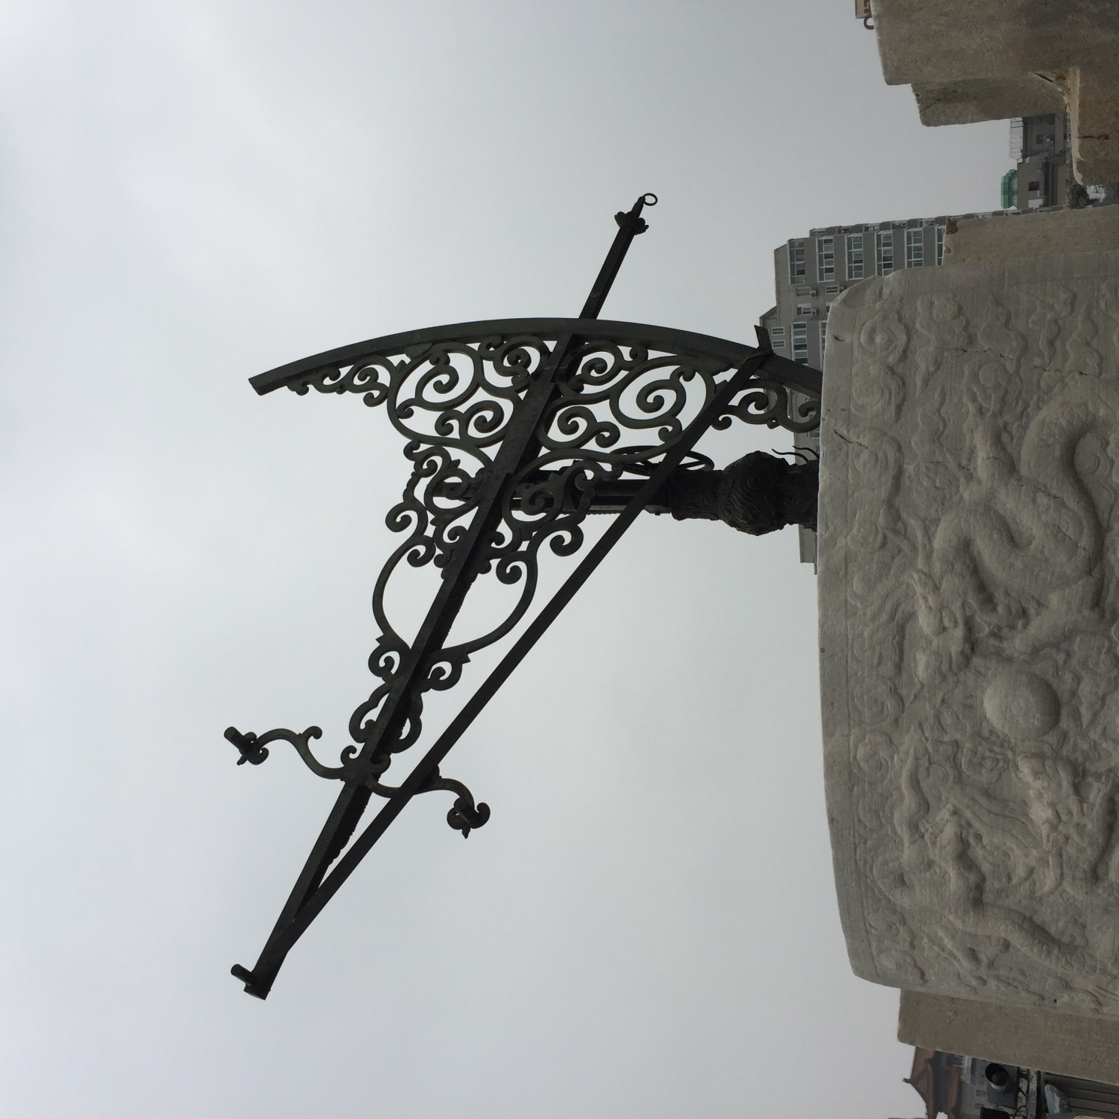
干嘛要搞个镜子
更大
更亮
Notes:
更大 使肯定的（木星） 纪限仪 准星 书卷起来 视野其他部分遮暗 暗星凸现出来 有限的 人眼六等 其实四等（鬼宿四 坟墓二） 更别说深空天体 更亮

Slide 3
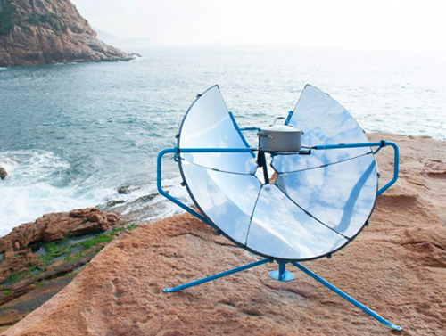
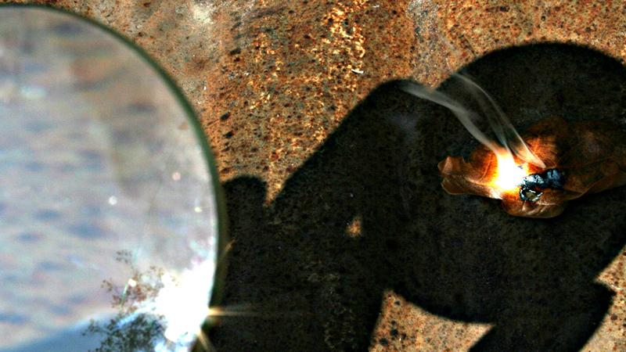
更多的光
凸透镜聚光
凹面镜聚光
Notes:
如何实现更亮 让更多的光进来，加大口径（人眼10mm 如果100mm 可以有100倍的光子进来，就可以亮100倍） 仅仅大口径使不够的 （油桶）
光聚集起来 常见的两种方法就是。。。

Slide 4
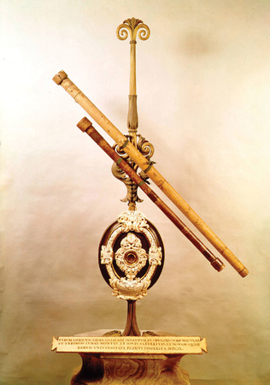
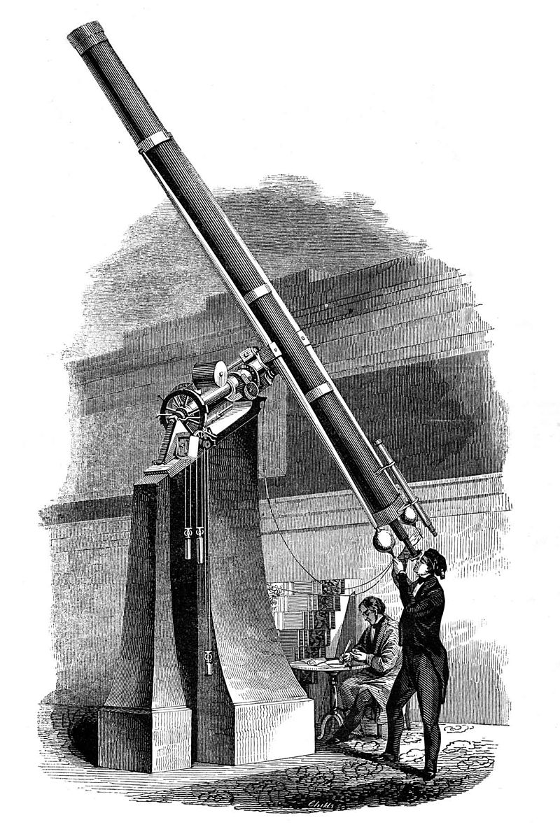
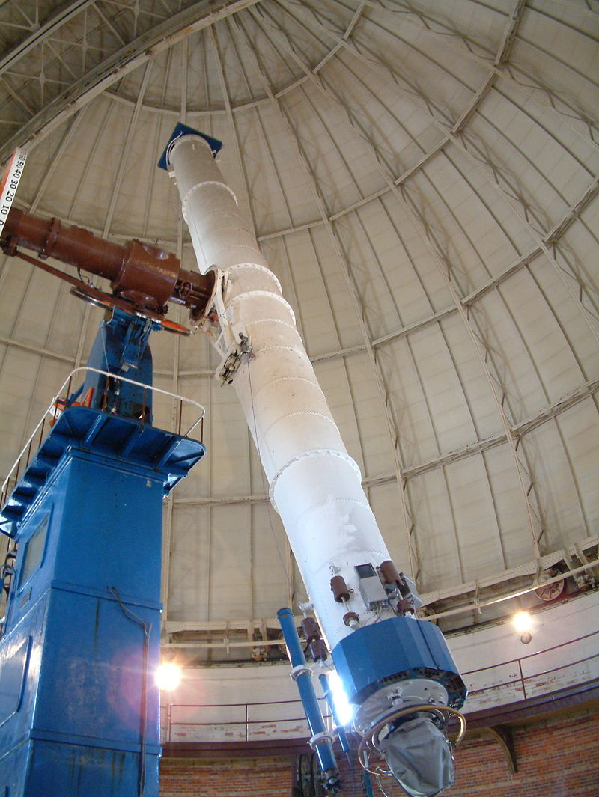
伽利略和他的后继者们
Notes:
最早沿着凸透镜聚光这条思路走下去，造出望远镜的是伽利略 应为凸透镜聚光使利用了光的折射，所以就叫折射式 就用这台发现了 伽利略卫星环形山 等等 几毫米 加大口径 所以后人把口径越加越大 19世纪末，从几毫米造到了一米（叶凯士天文台 1897年的老镜子） 但是进入20世纪后就不怎么时兴了 只是一般大众文化中还把折射式作为天文学得标志 具体为什么不时兴，后面有时间讲

Slide 5
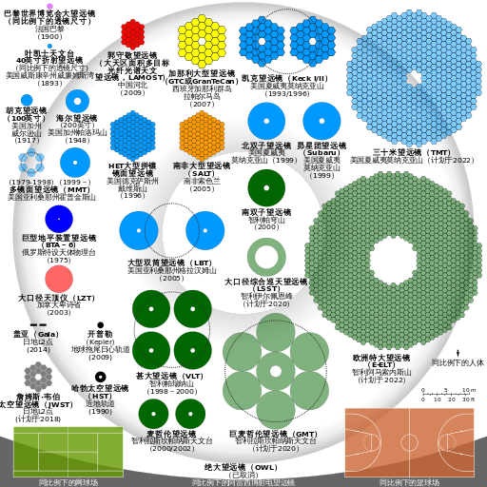
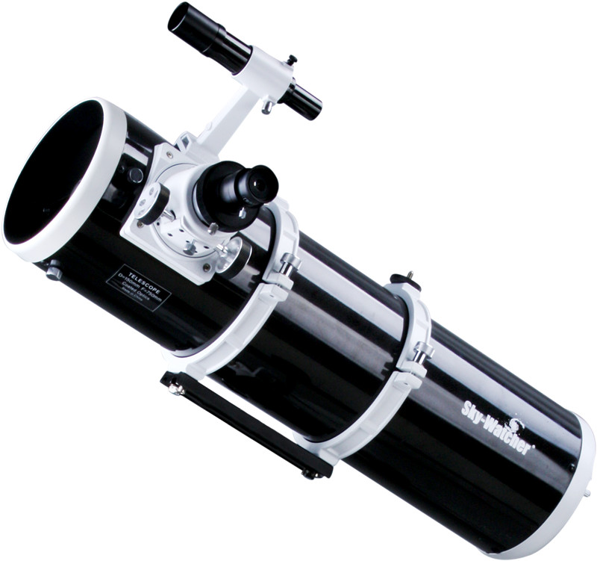
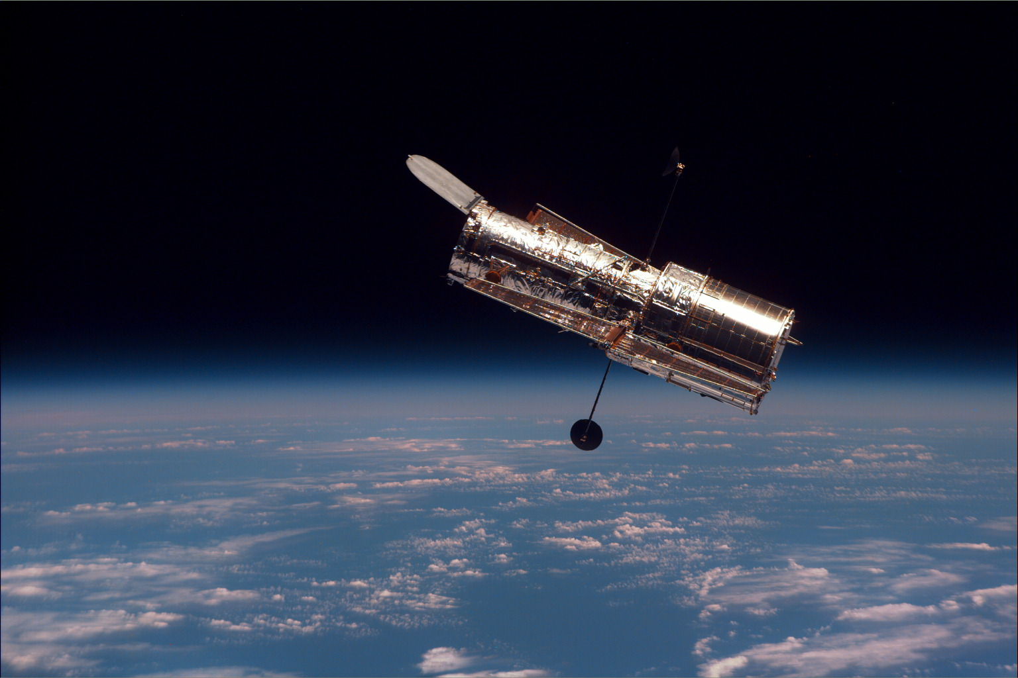
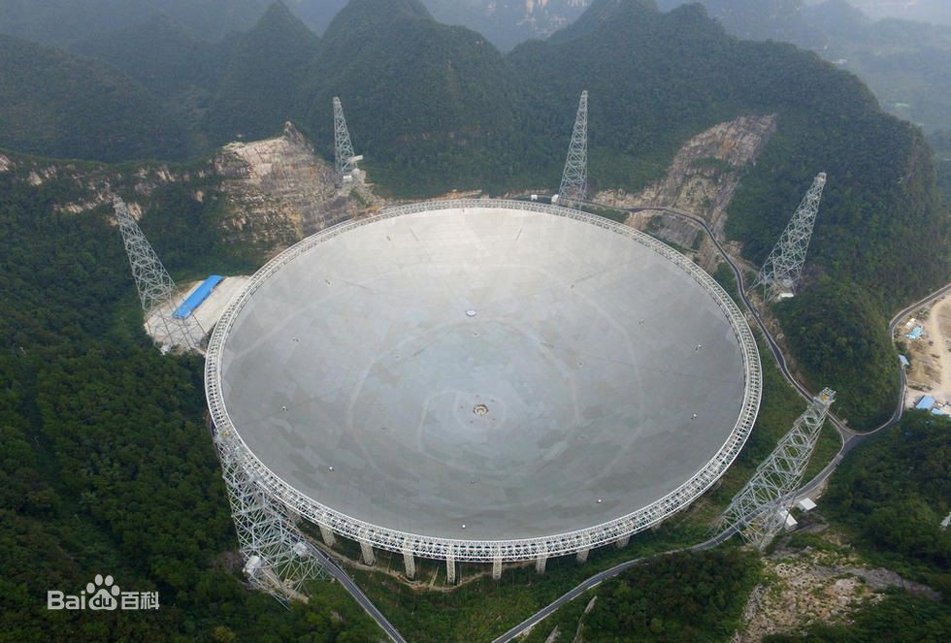
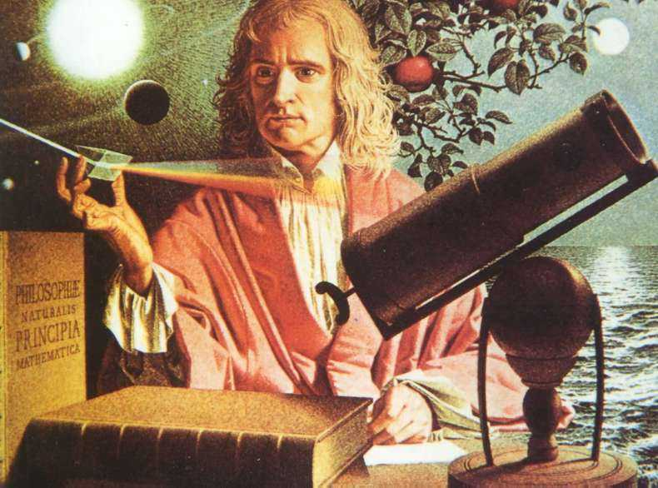
牛顿和他的后继者们
Notes:
刚刚还提到了凸透镜聚光 最早更具这个原理早制造出望远镜的是牛顿 或者使被牛顿抄袭的某个人 由与凸透镜聚光利用的是光的反射，所有就叫这种望远镜反射望远镜 又由于反射望远镜家族繁盛，五花八门的设计层出不穷，牛顿设计的类型叫做牛反 和折射式一样，后人 也是越早越大
小黑 搞望远镜的高玩 比如NASA 就搞了个哈勃 我们国家也搞了个FAST 不过要提到 哈勃 fast都不是严格意义上的牛反 哈勃用的是卡塞格林结构 反射两次 前面还装了个透镜 严格说使折反式望远镜 而fast反射的已经不是可见光 使无线电 但基本思路是一致的 最后感受一下口径的力量

Slide 6
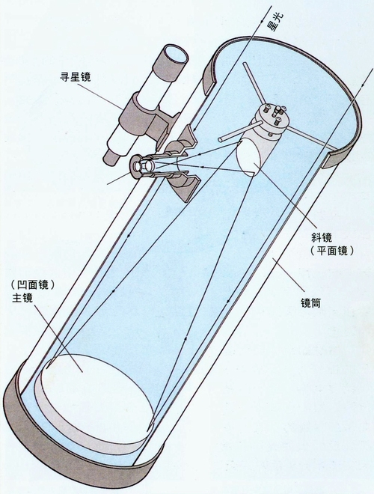
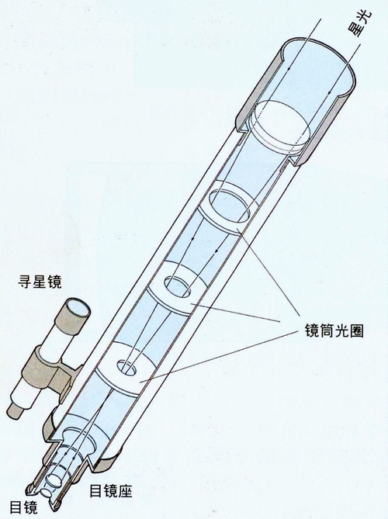
天文望远镜的光学系统
Notes:
之前是给进小学准备的 接下来进入学术部分 要声明的是很多我也是现学的 肯定有疏漏 下面的光学大神及时指出 首先大家大致了解一下两种望远镜的光路 。。。。。。。 突然插一句 注意 牛反的 在前面 大众文化里出现的一般是折射 所以路边天文很多人牛反屁股后面看 这个时候一定要耐性指导

Slide 7
天文望远镜的光学系统
口径：150mm
焦距：750mm
焦比：f/5
最大放大倍率：300x
极限星等：13
解析度：0.8 arc sec
目镜座口径：1.25"/2"(1.25英寸可转)
规格：182mm x 690mm
目镜：SUPER10&SUPER25
寻星镜：6x30
Notes:
将光学系统 我想从光学系统的参数入手 比如说小黑 口径 焦距 平行光 焦点 距离 镜筒长度大致等于焦距

Slide 8
焦比
焦比=焦距/口径
短焦比与长焦比
轻便性
边缘区亮度和视场大小
星空摄影
Notes:
焦比 第一 第二 斜着照射 当掉一部分 越长 越多 所以目镜中表现 视野边缘变暗 第三 和放大率有关 之后讲到 当然不是越短越好 一般短焦比看深空 长焦比看planet 星空摄影 短焦比

Slide 9
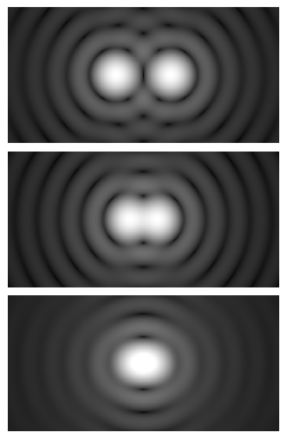
解析度（分辨率）&瑞利判据
θ=1.22×（λ/D）
Notes:
解析度 0.8 意思 为什么（解释视角） 回想泊松亮斑 圆盘 圆筒 效果是一个光斑 一圈光环 一个光斑与两一个最里面的官宦重合 就是不可分辨 两者重合的最小视角叫做 西塔 计算西塔有一个公式 ，叫做瑞利判据 D越大 解析度就愈好

Slide 10
放大率&平行光
Notes:
不是点光源 星星只有一点 那就只有那么一束平行光那里 不行 走过去就看不到了 我走 月亮星星也跟我走 实际上是满天星光 只是你在一个位置 直接受到一束对你的眼睛来说是仰角75度的光线 那你认为在仰角75度上有个光点 走走走 总是75度 相对位置不变

Slide 11
放大率&平行光
α
Notes:
人在交点 就把这个视角叫做两颗星的角距离

Slide 12
解析度（分辨率）&瑞利判据
F1
F2
F2
放大率=(h1+h2/F2)/=(h1+h2/F1)=F1/F2
Notes:
图比较简陋 自己画的 首先 介绍公式。。。。 怎么算出来的成像公式 我已开始也这么高 问题在于 ，。。 画图 主光轴 焦点 焦平面 副光轴 副焦点 物镜的副焦点，也是目镜的副焦点 平行光从后面找见来 汇聚到副焦点 那么可逆性 视角发生了怎样的变化 圆弧 倒立的像

Slide 13
Bigger is not better
人眼分辨率的限制
经验公式：有效放大率=口径（mm）*2
视宁度，抖动，星体本身的运动
对出瞳直径以及亮度以及视野大小（视场）的牺牲
增大口径，增大亮度，才是正道
θ=1.22×（λ/D）
x=β× θ
x=（1/60）
Notes:
出瞳直径不讲 放大率越大 看到的星空越小 星云 神龙见首不见尾 亮度 大家粗略理解为吧光线给稀释了 短焦比 相同目镜放大率更小 视野更大
深空天体

Slide 14
组装？

Slide 15
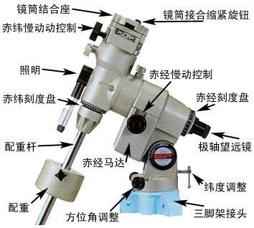
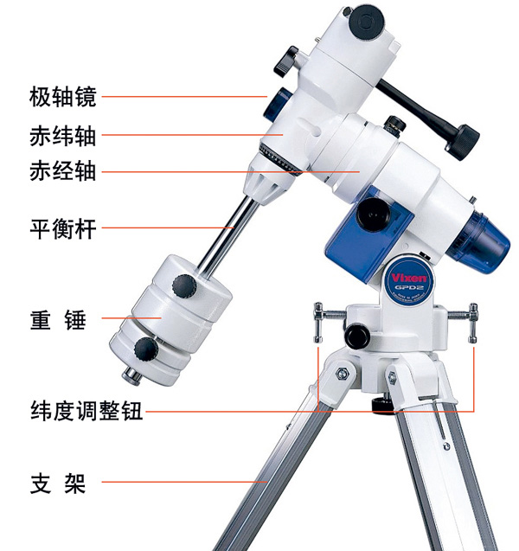
寻星和赤道仪——德式赤道仪的组成
4轴——2刻度盘——2个微调手轮——3制紧螺钉
Notes:
简化的说 就是四个可以转轴 一般用赤经赤纬微调手轮控制 螺钉松开可以推动 转上只能用手轮调整

Slide 16
理论上正却而精准的坐标寻星法
1． 摆架子：主镜与赤道仪、三角架连接好，把有“N”标志的一条腿摆在正北方。调整三角架高度，使三角架台水平。
2． 配重：松开极轴（赤经轴）制紧螺钉，把主镜旋转到左边或右边。松开平衡锤制紧螺钉，移动平衡锤,使望远镜与锤平衡。把望远镜旋回上方，制紧螺钉。
3． 校准地平坐标：松开地平制紧螺钉，转动赤道仪，使极轴（望远镜）指向北方（指南针定向），制紧螺钉。
4． 校准纬度：松开极轴与地平轴连接制紧螺钉，上下扳动极轴，使指针对准观测地点的地理纬度
5． 望远镜与极轴平行：松开赤纬轴制紧螺钉，转动望远镜使其与极轴平行（亦即与当地经线圈平行），制紧螺钉。
6．微操 从望远镜（或调好光轴的寻星镜）中观看北极星是否在视场中央，如有偏差，则需对极轴的地平方位角，地平高度角作精细调整，直至北极星在视场中央不再移动。
7． 归零：拧动时角刻度盘，零时（0h）对准指针；拧动赤纬刻度盘，90o对准指针（

Slide 17
理论上正却而精准的坐标寻星法
8． 查出该天体在的时角t （hour angle），赤纬δ 。
9． 松开赤纬轴制紧螺钉，旋转主镜，先对准天赤道（赤纬度盘0o），然后向北旋转δ，对准赤纬度盘指针，制紧螺钉。
10． 松开极轴制紧螺钉，绕极轴向东（时角t为负）旋转望远镜，将t对准时角刻度盘指针，制紧螺钉。
11． 先用低倍镜观测目标，如不在视场中央，可用赤经赤纬微调手轮将天体调整到视场中央。由于地球转动，目标会渐渐移出视场，要不断用微调手轮跟踪。若为自动跟踪赤道仪，打开电门即可。
Notes:
赤道仪的不可靠性（EQ4才够用）

Slide 18
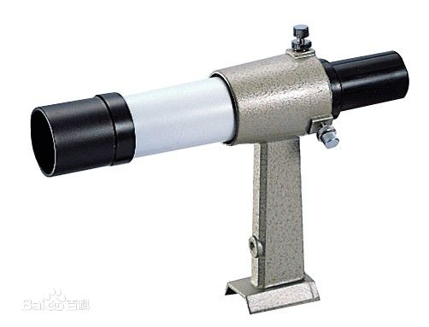
寻星镜寻星
小视场，大能量
校准
Notes:
十字瞄准具 一般 主镜找到一颗星 寻星镜十字重合 比较麻烦 主镜对准一个光点（路灯，灯箱） 访大率 干脆不放大 图中是个反例 快速寻星装置寻星镜才是王道（尽管很小，放大倍率还可以没有（快速寻星器）提到寻星镜的校准——平行！，六个螺丝拧一拧 如何校准——白天，晚上（iso标准厕所）

Slide 19
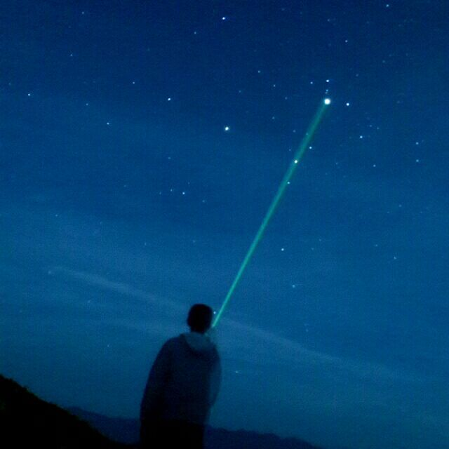
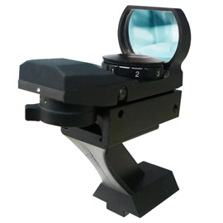
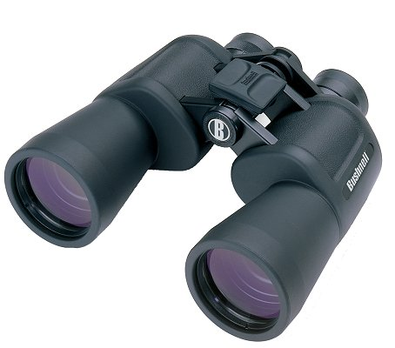
指星笔——双筒望远镜搭建星桥——寻星镜组合
Notes:
最土最实用的方法

Slide 20
THANK YOU
参考资料
《夜观星空：天文观测实践指南》（ Terence Dickinson ）
Wikipedia
万能的百度
©copyright HAL

